Slide 1
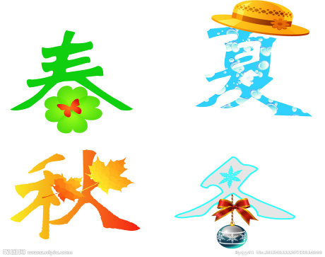
4 四季
绿色圃中学资源网http://cz.lspjy.com

Slide 2

关于四季
指一年中交替出现的四个季节，即春季、夏季、秋季和冬季。在天文上，季节划分是以地球围绕太阳公转轨道上位置确定的。当地球在一年中不同的时候，处在公转轨道的不同位置时，地球上各个地方受到的太阳光照是不一样的，接收到太阳的热量不同，产生季节的变化和冷热的差异。

Slide 3
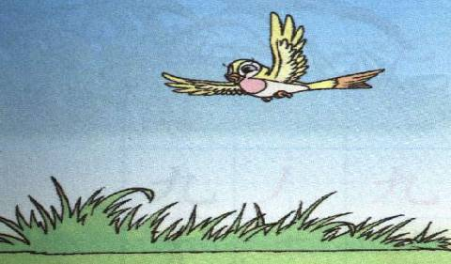
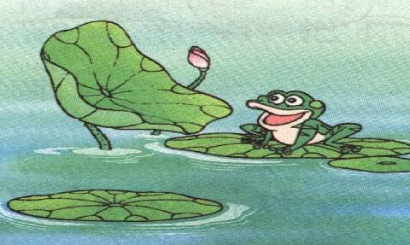
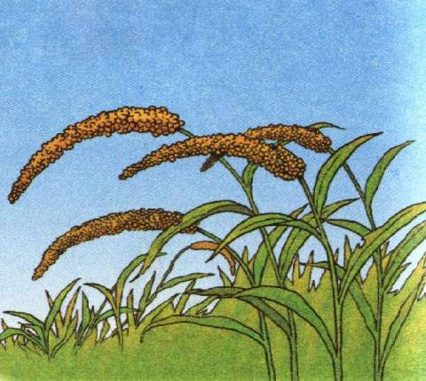
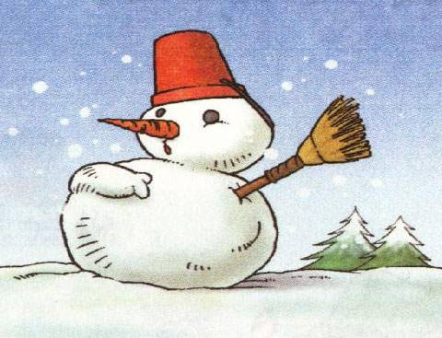
春
夏
秋
冬
绿色圃中学资源网http://cz.lspjy.com

Slide 4
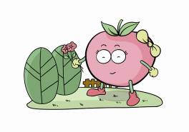

认一认
绿色圃中学资源网http://cz.lspjy.com

Slide 5




jiān chūn qīng wā
尖 春 青 蛙
wān dì
弯 地

Slide 6
写一写

Slide 7
tiān
天

Slide 8
S ì
四

Slide 9
shì
是

Slide 10

春
夏
四季
秋
冬

Slide 11
duì shuō shì xià
它 对 小 鸟 说 我 是 夏 天
Hé yè yuán yuán shì qiū
荷 叶 圆 圆 我 是 秋 天
Xuě dù jiù dōng
雪 人 大 肚 子 一 挺 我 就 是 冬天

Slide 12
它对小鸟说 我是夏天
荷叶圆圆 我是秋天
雪人大肚子一挺
我就是冬天

Slide 13
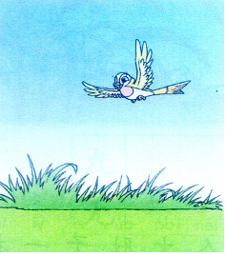

Slide 14
草芽尖尖，
他对小鸟说：
“我是春天。”

Slide 15
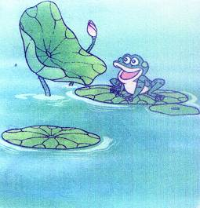
荷叶圆圆，
他对青蛙说：
“我是夏天。”

Slide 16
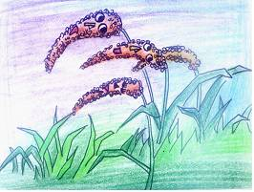
谷穗弯弯，他鞠着躬
说：“我是秋天。”

Slide 17
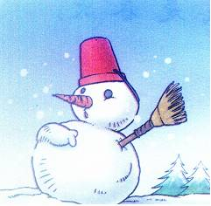
雪人大肚
子一挺，
他顽皮地
说：“我就
是冬天。”

Slide 18

草芽尖尖——春天
四季
荷叶圆圆——夏天
谷穗弯弯——秋天
雪人——冬天

Slide 19

这是一首富有童趣的的诗歌。通过对春天的草芽，夏天的荷叶，秋天的谷穗和冬天的雪人这几种代表性事物的描述，表现四季的特点。

Slide 20
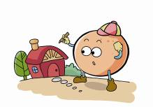

诗歌采用拟人的手法，排比的形式，语言亲切，生动，读来琅琅上口，能唤起学生对生活的感受。

Slide 21

把你最喜欢的季节画一画，再编几句诗说给家人听。

Slide 22

每个季节都很美，我们要更加热爱我们的环境，保护好我们的环境，让她变得更美。

Slide 23

仿写诗歌
小朋友个个都有当演员的天赋，那同学们能不能做回小诗人，学着爷爷的样子也来编几句诗呢？就用你带来的素材，老师先来编一个。谁来编？你编哪个季节的？

Slide 24
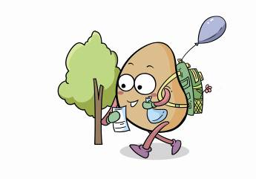
同学们，
再见！

